Slide 1
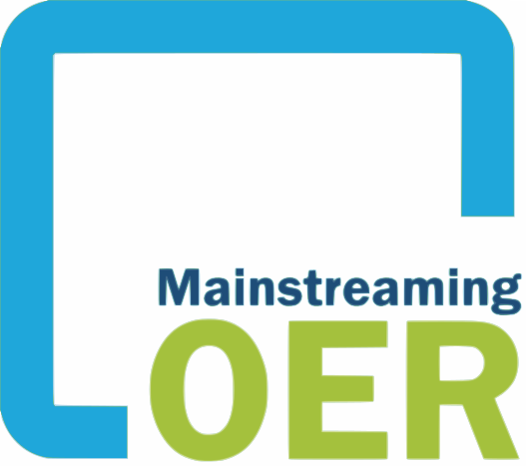
Open Educational Resources (OER)
Offene Lehr- und Lernmaterialien zusammenstellen und bearbeiten
Qualifizierungsworkshop Modul 3
Dr. Bettina Waffner
Tobias Düttmann
Learning Lab, Universität Duisburg-Essen
cc by sa 4.0 DE Bettina Waffner für MainstreamingOER

Slide 2
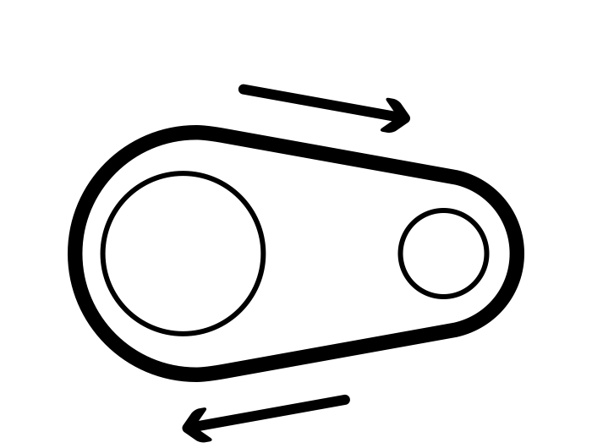
O E R
Internet
kooperatives Arbeiten
O E R
„OER-Chain Model“cc by sa 4.0 DE Tobias Düttmann für MainstreamingOER creativecommons.org/licenses/by-sa/4.0/legalcode.de

Slide 3
Rechte anderer beachten
Urheberrechtsgesetz §11
„Das Urheberrecht schützt den Urheber in seinen geistigen und persönlichen Beziehungen zum Werk und in der Nutzung des Werkes. Es dient zugleich der Sicherung einer angemessenen Vergütung für die Nutzung des Werkes.“
Urheber
Schöpfer eines Werkes
Urheberrecht ist nicht übertragbar
Das Urheberrecht ist im Gesetz verankert
Nutzer
Verwerter
Anwendungen durch Nutzungsrechte
(offene) Lizenzen
Quelle: http://www.gesetze-im-internet.de/urhg/index.html
cc by sa 4.0 DE Bettina Waffner für MainstreamingOER
cc by sa 4.0 DE Bettina Waffner für MainstreamingOER creativecommons.org/licenses/by-sa/4.0/legalcode.de

Slide 4
„CC BY“ (by) Der ursprüngliche Urheber und die Quelle müssen genannt werden.
„CC SA“ (share alike) Auch eine veränderte Version des Materials muss, wenn sie veröffentlicht wird, auch wieder unter denselben Bedingungen und damit unter derselben Lizenz veröffentlicht werden.
„CC ND“ (no derivates) Das Material darf verwendet und weitergegeben werden, Veränderungen sind aber nicht erlaubt.
„CC NC“ (non-commercial) Das Material oder das veränderte Material dürfen nicht kommerziell genutzt werden.
cc by sa 4.0 DE Bettina Waffner für MainstreamingOER
cc by sa 4.0 DE Bettina Waffner für MainstreamingOER creativecommons.org/licenses/by-sa/4.0/legalcode.de

Slide 5
Symbole und Logo: https://creativecommons.org/licenses/
cc by sa 4.0 DE Bettina Waffner für MainstreamingOER
cc by sa 4.0 DE Bettina Waffner für MainstreamingOER creativecommons.org/licenses/by-sa/4.0/legalcode.de

Slide 6
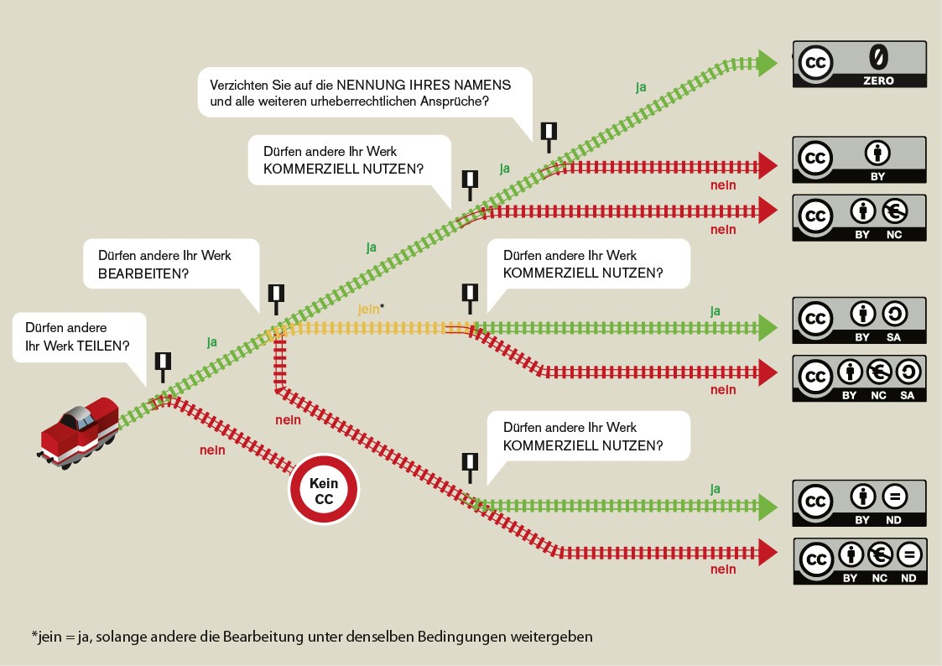
Infografik „Welches ist die richtige CC-Lizenz für mich?“ (Grafik von Barbara Klute und Jöran Muuß-Merholz für wb-web unter CC BY SA 3.0)

Slide 7
Im Herzen der OER-Bewegung steht die simple und machtvolle Idee, dass der weltweite Wissensschatz ein öffentliches Gut ist und das Technologie im Gesamten und das World Wide Web speziell eine herausragende Möglichkeit für jeden bietet, dieses Wissen zu teilen, zu nutzen und wieder zu verwerten.
(Casserly & Smith 2006: 2)
cc by sa 4.0 DE Bettina Waffner für MainstreamingOER
cc by sa 4.0 DE Bettina Waffner für MainstreamingOER creativecommons.org/licenses/by-sa/4.0/legalcode.de

Slide 8
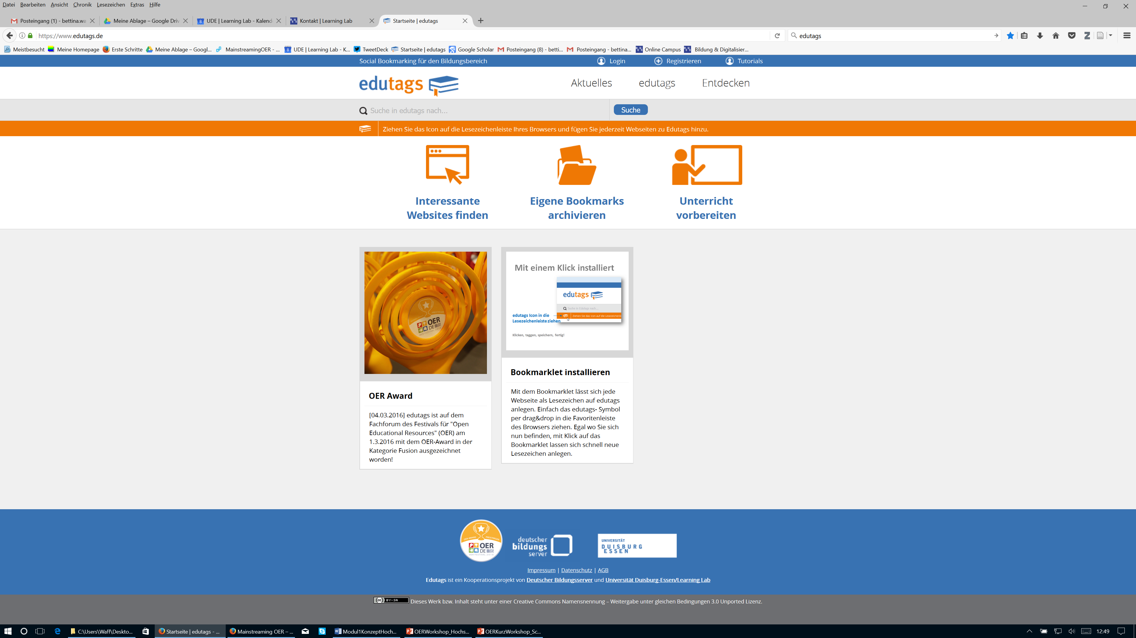
Suchen, finden, sammeln, teilen
von open educational resources
Es gibt keine zentrale Anlaufstelle im Netz.
Suchmaschinen, Daten-banken, Verweissysteme
www.edutags.de
#OERModul2Schule
cc by sa 4.0 DE Bettina Waffner für MainstreamingOER
cc by sa 4.0 DE Bettina Waffner für MainstreamingOER creativecommons.org/licenses/by-sa/4.0/legalcode.de

Slide 9
OER-Materialkoffer für Fortbildungen
Was braucht es?
OER-Wissensspeicher
OER-Trainerleitfaden
OER-Präsentationsfolien
OER-Übungen mit Lösungen
Bild:http://jointly.info/announcement/12-13-6-17-transferworkshop-train-us-oer-trainer-fuer-oerinfo-projekte/
cc by sa 4.0 DE Bettina Waffner für MainstreamingOER creativecommons.org/licenses/by-sa/4.0/legalcode.de
Notes:
Wissensspeicher:
Berührt das Wissen über OER
Urheberrechte
Lizenzierungen
Creative Commons
Suchmaschinen, Datenbanken und Verweissysteme
…
Trainerleitfaden:
Konzepte für OER-Trainings
Kurzer Vortrag
Workshoptag
Blended Learning Konzepte
…
Präsentationsfolien:
Foliensätze an die eigene Präsentation anpassen (eigener Stil, aber Argumente sind oft die gleichen)
Übungen mit Lösungen
Es gibt sie bereits zur Reflektion und zum Vertiefen (Bsp. Jeopardy, SchnOERzeljagd)

Slide 10
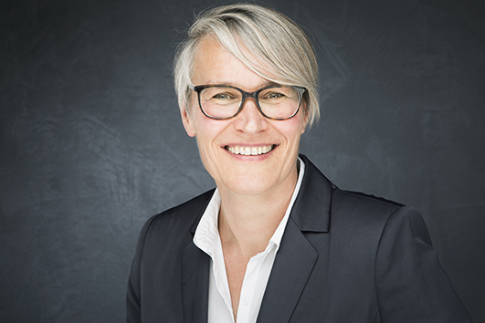
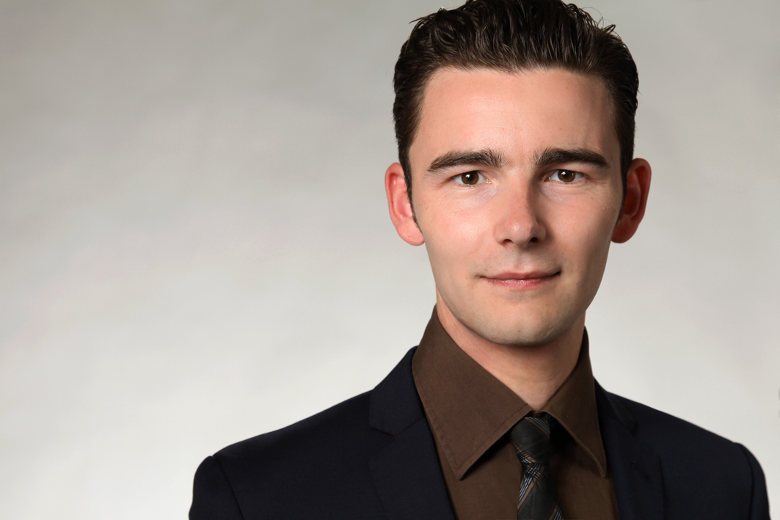
Kontakt
Dr. Bettina Waffner +49 201 183 6476
bettina.waffner@uni-due.de
Tobias Düttmann +49 201 183 6479
tobias.duettmann@uni-due.de
cc by sa 4.0 DE Bettina Waffner für MainstreamingOER creativecommons.org/licenses/by-sa/4.0/legalcode.de

Slide 11
Nachweise
Bundesministerium für Justiz und Verbaucherschutz. URL: http://www.gesetze-im-internet.de/urhg/index.html (Stand: 07.05.2018).
Casserly, C.; Smith, M. 2006: The promise of Open Educational Resources. Change: The Magazine of Higher Learning.
Infografik „Welches ist die richtige CC-Lizenz für mich?“ (Grafik von Barbara Klute und Jöran Muuß-Merholz für wb-webInfografik „Welches ist die richtige CC-Lizenz für mich?“ (Grafik von Barbara Klute und Jöran Muuß-Merholz für wb-web unter CC BY SA 3.0)
http://jointly.info/announcement/12-13-6-17-transferworkshop-train-us-oer-trainer-fuer-oerinfo-projekte/ (Stand: 07.05.2018).
Namensnennung-Share Alike 4-0 International: https://creativecommons.org/licenses/by-sa/4.0/legalcode.de (Stand: 07.05.2018).
https://pixabay.com/de/users/CopyrightFreePictures-203/ (Stand 07.05.2018).
cc by sa 4.0 DE Bettina Waffner für MainstreamingOER creativecommons.org/licenses/by-sa/4.0/legalcode.de

Slide 12
Herzlichen Dank!
cc by sa 4.0 DE Bettina Waffner für MainstreamingOER unter einer Creative Commons Lizenz

Slide 13
Nachweise
Lizenz: Folientexte unter CC-BY-SA freigegeben,
Urheberinnen: Dr. Bettina Waffner und Tobias Düttmann
Ausgenommen von dieser Lizenz: Anders gekennzeichnete Texte/Fotos/Grafiken/Videos.
Cc by sa 4.0 Dr. Bettina Waffner und Tobias Düttman für das Webinar NN, https://creativecommons.org/licenses/by/4.0/deed.de

